Slide 1
AGT OSDL-MEA DESCRIPTION

Slide 2
INDEX
차량 좌표계 정의 및 센서 설치 위치
주행로 검측 workflow
측정 방법 및 계산과정 – 수준이상
측정 방법 및 계산과정 – 고저
측정 방법 및 계산과정 – 평면성
측정 방법 및 계산과정 – 평탄성
측정 방법 및 계산과정 – 안내레일 내측거리
측정 방법 및 계산과정 – 직진도
측정 방법 및 계산과정 – 연결부 단차

Slide 3
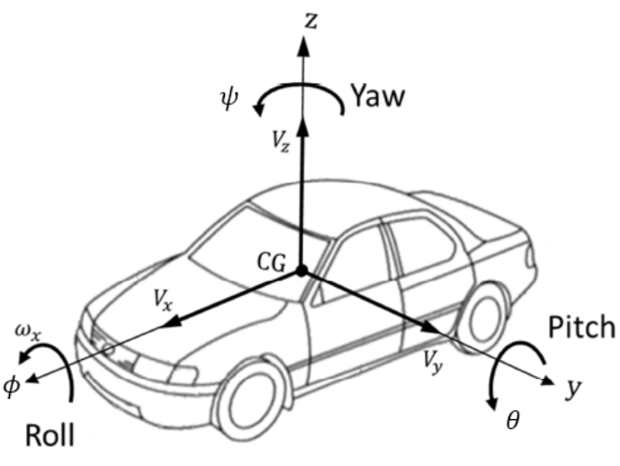
1. 차량 좌표계 정의 및 센서 설치 위치
DIMENSIONS & COORD DEFINITION
3000X1700(WH)
X(종방향)
LH
3000
Y
(횡방향)
RH
1700
2. SENSORS
⊗
x
⊗
x
x
LV2
y
LV1
LV4
y
LV3
⊗
LV6
y
LV5
⊗
ENC1
x
ENC2
ANG1
x
ANG2
y
y
ENC3
ANG3
좌표계는 일반적인 vehicle의 좌표계 정의 관행을 따름(translational, rotational)
LH, RH 양측 BEAM은 강체(변형X, 치수X,
양쪽 BEAM은 roller 고정된 spring 구조물에 의해 연결됨
Ang1, Ang2 : 각 BEAM의 윗면에 설치, pitch 값 측정
Ang3 : 중앙 상판 하부에 설치, roll값 측정

Slide 4
2. 주행로 검측 WORKFLOW
LEVEL SENSOR
4-20mA
PLC
Modbus-tcp
PC
- TRACK DATA
- STEP DATA
ENCODER
PULSE

Slide 5
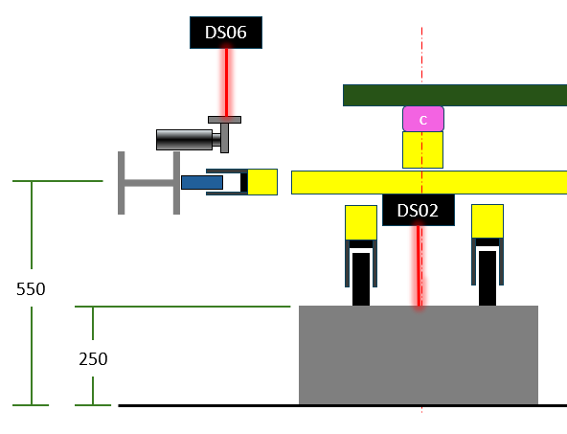
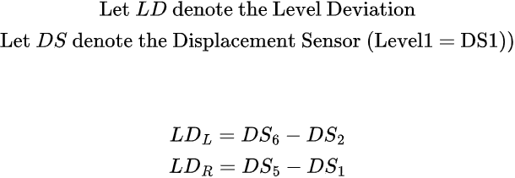
측정방법 및 계산과정 – 수준이상
Level Deviation
원리
안내레일(Level5,Level6), 노면(Level1,2) 간의 차이 측정
좌측, 우측 각각 안내레일과 주행 노면의 거리 값 산출
*안내레일은 직접 측정이 어려운 관계로, 안내레일 위에 설치된 roller 구조물로 안내레일의 LEVEL 간접 측정
계산식
계획고 385mm, 영점 지그에서 영점 세팅 시 두 값 모두 0,0
(fig2) 이상상황 예시 : 안내레일이 예상보다 높게 시공된 경우
(fig2) 이상상황 예시 : 노면이 예상보다 낮게 시공 혹은 연마된 경우

Slide 6
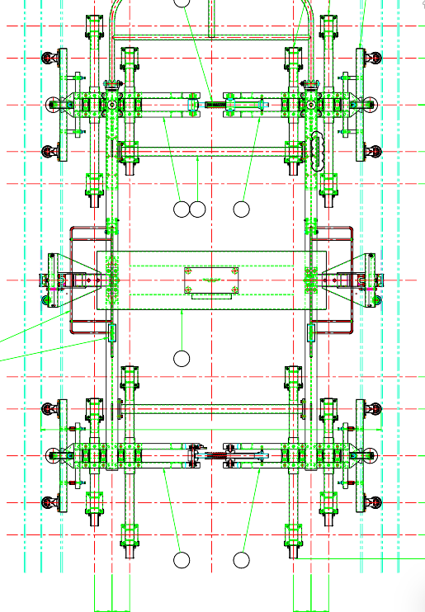
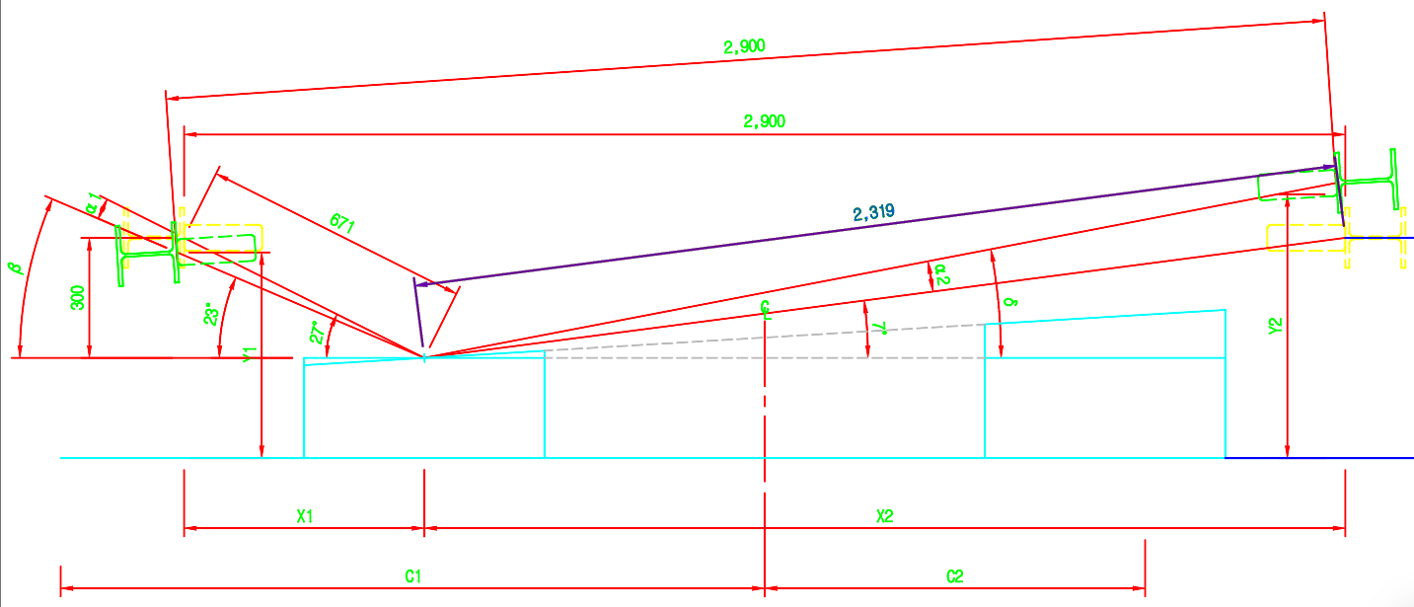
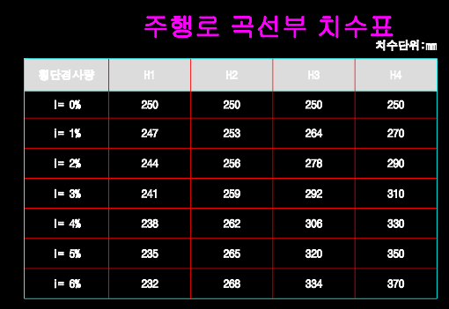
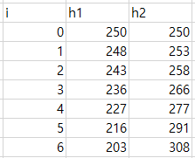
직선부와 곡선부에서의 측정차량 거동
c
Ang3
c
Ang3는 damper( c )로 연결된 상판에 설치됨
직선부에서 전폭 W=1700
c
Ang3
c
곡선부에서는 횡단경사량 적용. 이 때, 회전 중심은 내륜에 해당하는 주행로를 기준으로 함
Ang3값은 damper의 영향을 받음. 이 때 영향을 받는 정도는 검토 필요
차체의 Pitch 값, damper에 의해 유발된 pitch 값은 roll에 충분히 영향을 줄 수 있음
직선부에서의 레일과 노면, 차량의 기하학적 관계는 곡선부와 동일
선로의 안내레일의 너비 2900 동일, 노면 중앙 폭 1700으로 동일

Slide 7
현재 CONCEPT에서 평면성 계산 시 고려사항
현재 차량 CONCEPT에서, 다음 내용이 평면성 계산에 영향을 미침
L1
Rx
mgsinθ
mgcosθ
Rx
mg
mgsinθ
mgcosθ
mg
x
L2
BEAM의 평행 여부
모든 선로 구간에서 안내레일은 평행이 아님(모든 구간에서 L1≠L2)
* 안내레일은 2900+max 10mm
안내레일과 롤러는 언제나 접촉이 보장되는가?
횡기울기 상황에서, 스프링이 충분히 제 역할을 하는가?
c
Ang3
c
W1700
W1700
노면
노면
W=1700? @ R< ∞, i>0%
횡방향
좌측 BEAM, 우측 BEAM의 횡기울기는 100% 동일한가?
노면 연마가 정확히 되지않은 경우,
분리형 주행로의 횡단면의 사선 부분이 청색 1점쇄선의 연장선상에 있지 않은 경우,
각각의 roll 값에는 차이가 발생할 수 있음.
각 BEAM에 기울기센서 설치 및 평균값 사용하는 게 보다 이상적.

Slide 8
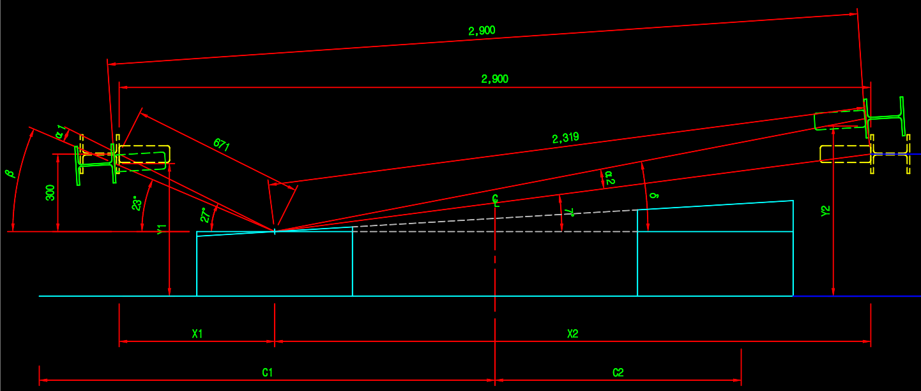
현재 CONCEPT에서 평면성 계산 시 고려사항
차량(L = 3000)
노면
종방향
요철에 대한부분 측정불가
차량(L = 3000)
노면
종방향
기울기센서를 이용한 평면성은 국부적인 요철 탐지 불가능

Slide 9
평면성 계산 절차
(+θ, -φ)
(+θ, +φ)
- 적색 원으로 표기한 곳이 실제 차량의 타이어 접지 지점.
W1700, L3000
각 점의 z 값은 BEAM의 기울기센서로 측정된 pitch + 중앙 기울기센서로 측정된 roll 성분의 합
따라서, 각 점에서의 z 값은 절대값이 아님
Ex)FLH 점은 FRH, RLH와 연관되어있음
Pitch : θ, roll: φ
-(L/2)*sin θ
FLH
FRH
CASES:
직선부
평지 - 모든 점에서의 z값 0 부근
오르막 - 전륜 z값 양수
내리막 - 전륜 z값 음수
곡선부
평지 - 좌회전 : LH 음수, RH 양수 - 우회전 : LH 양수, RH 음수
오르막 / 내리막 - 좌회전 : LH 음수, RH 양수 - 우회전 : LH 양수, RH 음수
L/2
ANG3
L=3000
ANG1
ANG2
L/2
RLH
RRH
+(L/2)*sin θ
(-θ, -φ)
(-θ, +φ)
-(W/2)*sin φ
W/2
+(W/2)*sin φ
W = 1700
W/2
각 점에서의 상대높이 계산
FLH = - (W/2)*sin φ + (L/2)*sin θ
FRH = + (W/2)*sin φ + (L/2)*sin θ
RLH = - (W/2)*sin φ - (L/2)*sin θ
RRH = +(W/2)*sin φ - (L/2)*sin θ

Slide 10
pallete
DS06
60
c
Ang3
c
Ref. level
DS02
550
250

